Slide 1
TEST UYGULAMASI
Alpaslan ÇAKICIER & Onur USTA
18MY93011 18MY93033

Slide 2
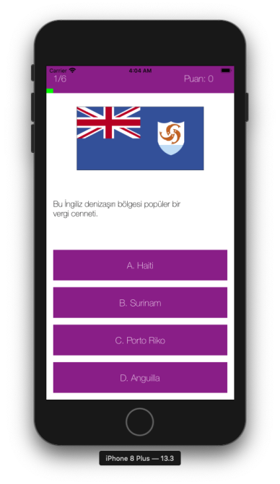
BAYRAK TESTİ
Resim olarak bayrakların verildiği ve aynı zamanda bu ülkele hakkında ufak ipucuların verildiği bir test uygulaması

Slide 3
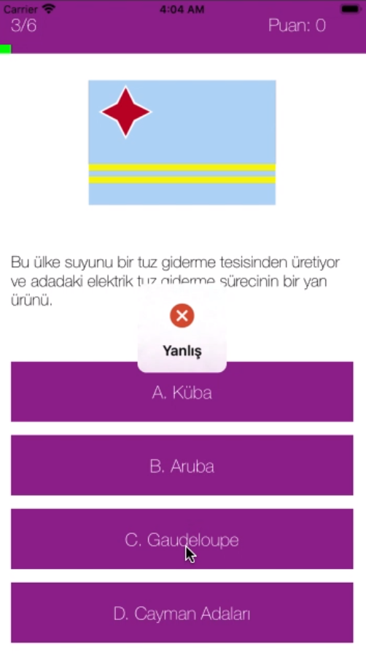
Toplam 6 adet sorudan oluşan bu test uygulamasında verilen cevapların doğru veya yanlış olduğunu diğer soruya geçmeden görülebiliyor.

Slide 4
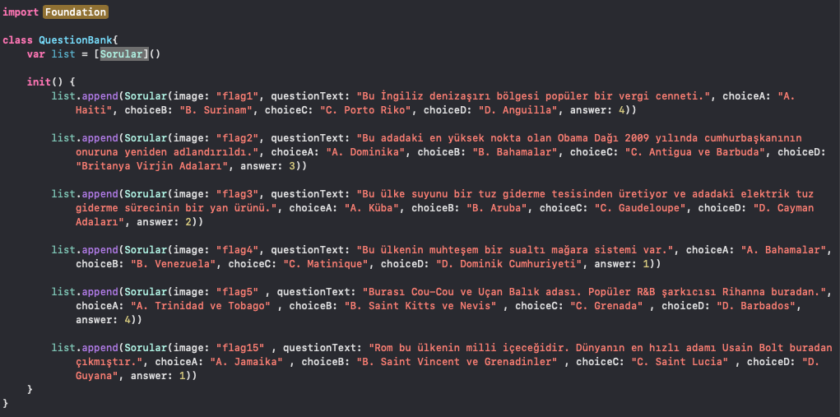

Slide 5
AlertController Nedir?
Uyarılar, bir işlemin onaylanması için kullanıcıya sormamıza yarar; verileri silme, oturumu kapatma, izin verme, bir değişikliği onaylama gibi işlemlere devam etmeden önce genelde kullanıcıya sorulur .

Slide 6
UICollectionViewFlowLayout Nedir?
UICollectionViewFlowLayout Sınıfı , somut bir düzen nesnesi kullanarak koleksiyon görünümlerinizdeki öğeleri düzenleyebilirsiniz . Akış düzeni, satır tabanlı bir kesme düzeni uygular; bu, düzen nesnesinin hücreleri doğrusal bir yola yerleştirdiği ve bu çizgi boyunca olabildiğince çok hücreye sığdığı anlamına gelir. Düzen nesnesinin geçerli satırda yer kalmaması durumunda, yeni bir satır oluşturur ve orada mizanpaj işlemine devam eder.

Slide 7
UICollectionViewLayout Nedir ?
Tabii ki bir UICollectionView sadece hücrelerin içeriğinden oluşmuyor, aynı zamanda hücrelerin düzeninin ve akış şeklinin de belirlenmesi gerekiyor. Bunun için ise, görevi tam da bunları düzenlemek olan UICollectionViewLayout sınıfı kullanılıyor. Siz de akış düzeniniz için Apple’ın varsayılan olarak sağladığı akış düzenini kullanabilir, veya Cover Flow gibi daha özel bir akış oluşturmak isterseniz kendi Flow Layout’unuzu yaratabilirsiniz.

Slide 8
TEŞEKKÜRLER ☺
Alpaslan ÇAKICIER & Onur USTA
18MY93011 18MY93033

